Slide 1
Simple KMS 개발 프로젝트
2024년 2월
정효영 인턴사원

Slide 2
1. 개요
[Message Quque를 이용한 simple KMS 개발]
프로젝트 요구사항 분석
Message Queue 통신
Data/File 암/복호화
프로젝트 과제 설계
과제 Structure 작성
프로젝트 과제 구현
Message Queue 통신 구현
Pre-shared key 기반의 통신키 교환 구현
다양한 암/복호화 알고리즘 기반 Data/File 암/복호화 및 Key 발급 구현
프로젝트 과제 테스트
Create Key Test
Encrypt Test
Decrypt Test
기술 세미나: KMS 세미나(3, 4주차)
다룬 내용: KMS, KMIP, PKCS#11
과제 수행 시 사용 도구/기술 목록
VLM: 이슈 관리 도구
Collab: 자료 및 문서 등록, 공유
Doxygen: 코드 주석으로 문서 생성
Git: 소스코드 history 관리를 위해 사용
Cmake: 편리한 컴파일 및 링킹
개발 언어: C

Slide 3
2. 프로젝트 요구사항 분석
[과제 선정 배경]
차량용 부품 보안을 위해 사용되는 암/복호화 기술에 대한 이해가 필요함.
IPC기술 중 현업에서 사용중인 message Queue에 대한 이해가 필요함.
IPC 통신에서 유용하게 사용할 수 있는 Serialize애 대한 이해가 필요함.
모듈화는 코드의 품질을 향상시키고 개발 생산성을 높이는 데 도움을 주는 중요한 작업임. 이들을 적절히 활용하면 코드의 유연성과 확장성을 높일 수 있으며, 장기적으로는 개발 비용을 절감할 수 있음.
[요구사항 분석]
No | Requirement | Requirement Analysis
1 | Message Queue를 이용한 simple KMS 개발 | IPC기술 중 하나인 message queue를 이용해 비동기 통신 이용 가능. #include <sys/msg.h>에 정의.
2 | Data 및 File 암/복호화 서비스 제공 | 대표적인 블록 암호인 AES 알고리즘, 대표적인 hash 함수인 SHA/SHA3 알고리즘을 이용. 다양한 mode 및 key 길이를 제공. OpenSSL에서 제공하는 libcrypto, libssl 라이브러리에 정의.

Slide 4
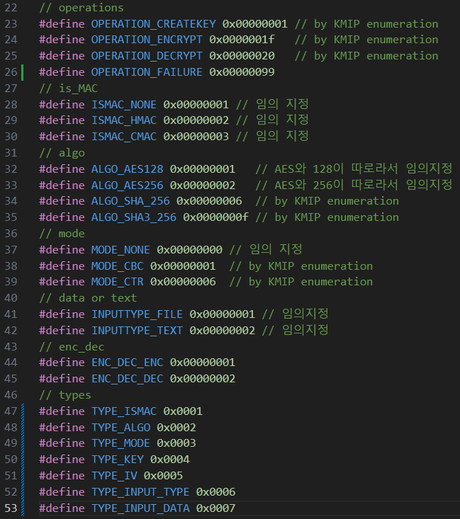
3. 프로젝트 과제 설계
[설계시 고려사항]
1. KMIP 프로토콜 고려
각종 변수 명, 전처리 변수 값 등을 KMIP 프로토콜과 같은 값으로 설정.
2. Payload 구성 시, TLV serial/deserialize를 이용
제공하는 기능이 그렇게 많지 않기 때문에, TTLV가 아닌 TLV를 이용.
TLV serial/deserialize 시, low level에서 데이터에 byte 단위로 접근하기 때문에, little endian / big endian을 고려하여 구현.
3. 대용량 파일 송/수신 기능 고려.
Buffer를 사용하기 때문에, Buffer의 크기보다 큰 데이터/파일을 전송할 수 있는 로직을 추가.
4. 다양한 암호 알고리즘 지원
다양한 암호 알고리즘을 이용하기 위해 유연성/확장성 높게 코드를 작성.
Figure 1. KMIP enumeration 적용

Slide 5
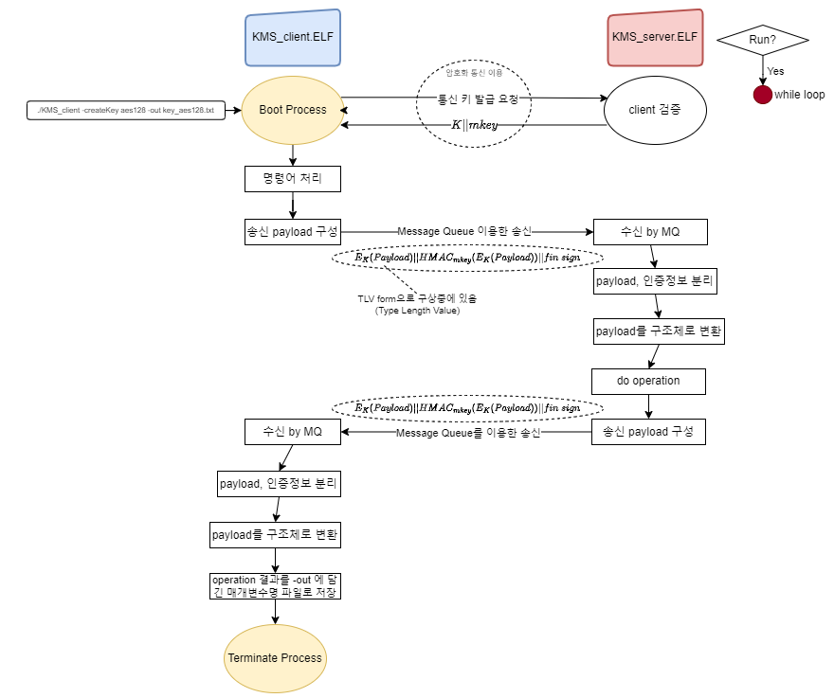
3. 프로젝트 과제 설계
[semi sequence diagram]
Process | Description
KMS_client | server_KMS에 session Key 발급 요청.
KMS_server | 발급 요청에 대해 valid한 client인지 확인 후, client에게 session key 생성 및 발급.
Process | Description
KMS_client | Client의 create key, encrypt, decrypt 등 요청 payload 구성 후, session key 이용해 암호화 후, Message Queue로 전송
KMS_server | client의 payload를 수신해 session key 이용해 복호화
Figure 2. simple KMS diagram
Process | Description
KMS_client | -
KMS_server | Payload 해석하여 client의 요청대로 operation 수행
Process | Description
KMS_client | server의 payload 수신해 session key 이용해 복호화 및 결과 저장
KMS_server | payload 구성하여 message queue 이용해 전송

Slide 6
4. 프로젝트 과제 구현
[애로사항]
1. MAC 검증 기능 구현 실패
2. Output file 암/복호화 기능 추가 실패
3. 대용량 파일 수신 기능 오류 발생(송신에는 성공)
4. 기존 기획했던 8종류의 암/복호화 기능 중 4종류에만 구현 성공
5. 병렬적인 프로세스 관리에 휴먼 에러 관리 이슈 발생

Slide 7
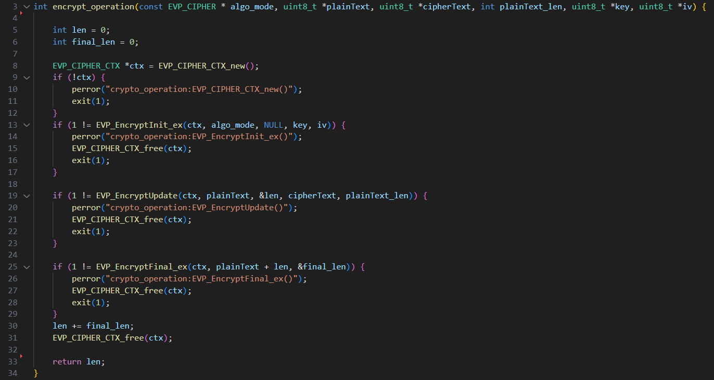

4. 프로젝트 과제 구현 – 주요 기능 적용 예시
[OpenSSL EVP 적용 예시]
확장성, 유연성 강화를 위한 기능 추가
Cipher context를 초기화
EVP 암/복호화 초기 설정(알고리즘, key, iv 등)
EVP 암/복호화 수행
Figure 1. OpenSSL EVP libraries
Padding과 같은 block size 관련 연산 처리
Cipher context 할당 해제
Figure 1. OpenSSL EVP encrypt

Slide 8


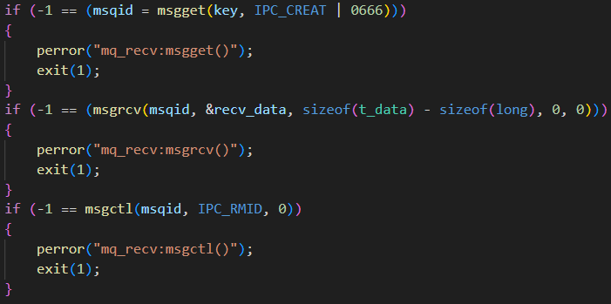
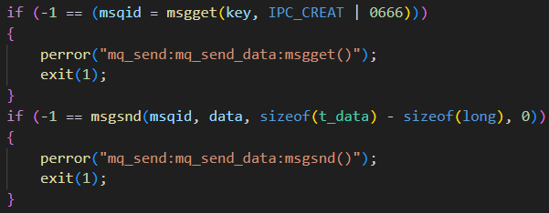
4. 프로젝트 과제 구현 – 주요 기능 적용 예시
[Message Queue 적용 예시]
Figure 1. MQ 관련 라이브러리
(key_t)key
MQ 생성, msqid 할당 및 data 전송
Figure 1. mq_send
msqid 할당 및 data 수신, MQ 제거
Figure 1. mq_recv

Slide 9
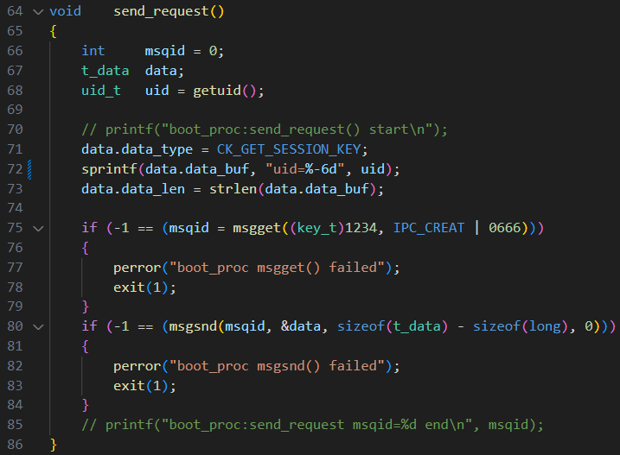
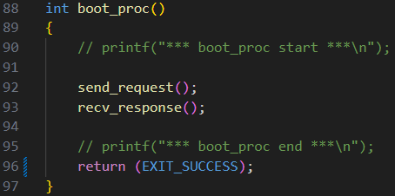
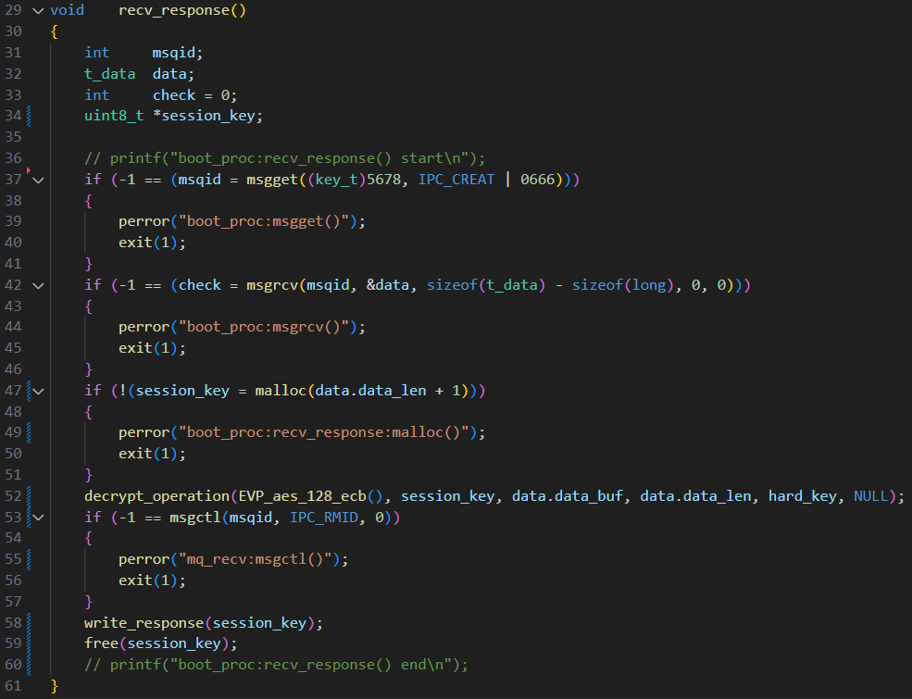
4. 프로젝트 과제 구현
[client:boot_proc]
Session key 발급 요청
Pre-shared key
Figure 2. boot_proc()
Session key 수신
Figure 2. boot_proc()

Slide 10
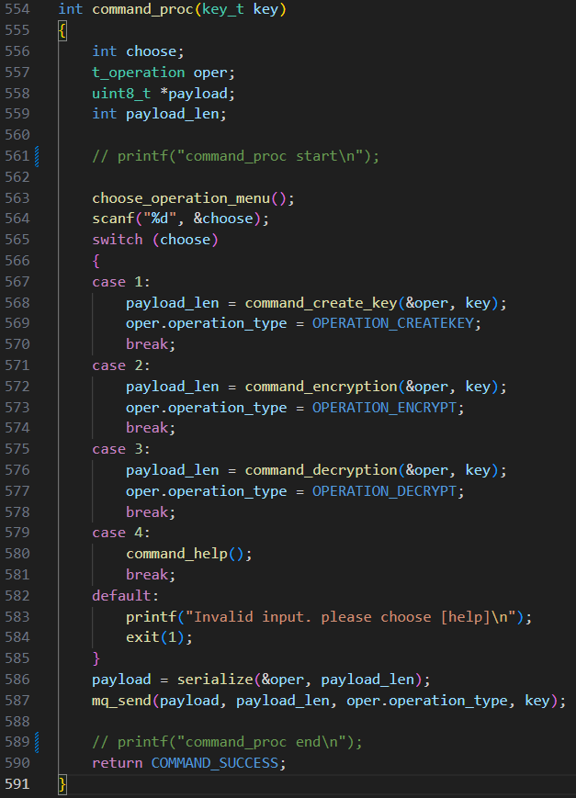
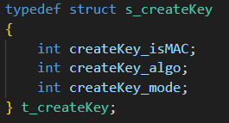
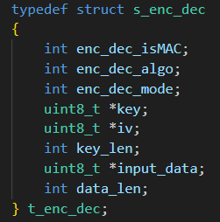
4. 프로젝트 과제 구현
[client:command_proc]
Request 처리
Figure 2. command_proc()

Slide 11
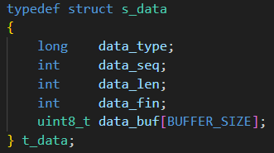
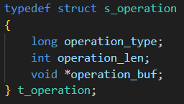
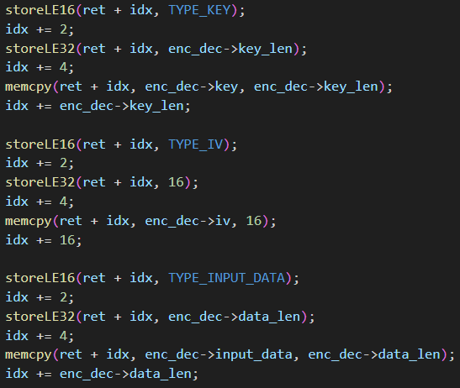
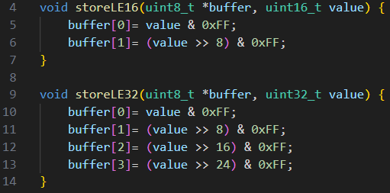
4. 프로젝트 과제 구현
[client:serialize 및 구조체]
TLV serialize
Figure 3. 구조체
Figure 4. serialize()

Slide 12
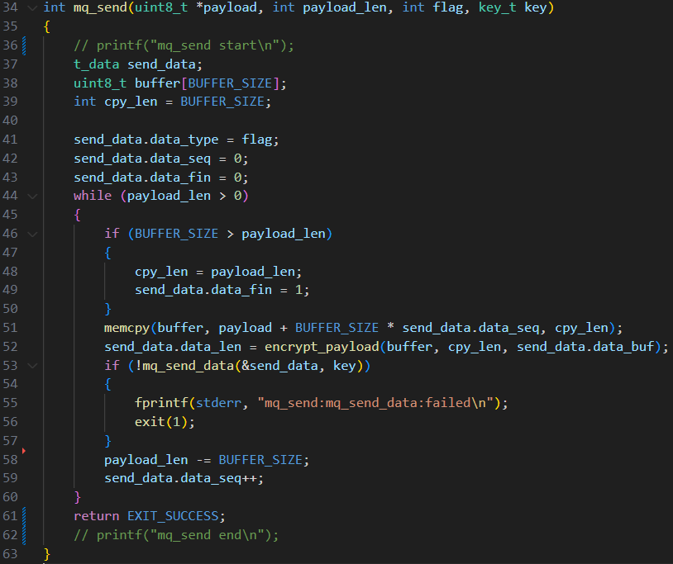
4. 프로젝트 과제 구현
[client:mq_send()]
Figure 5. mq_send()

Slide 13
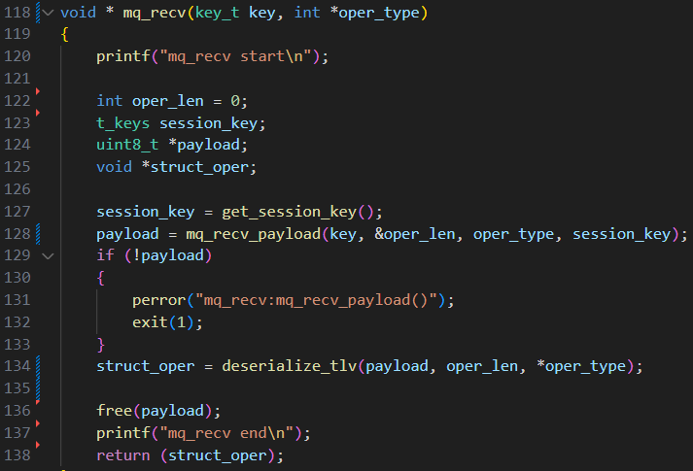
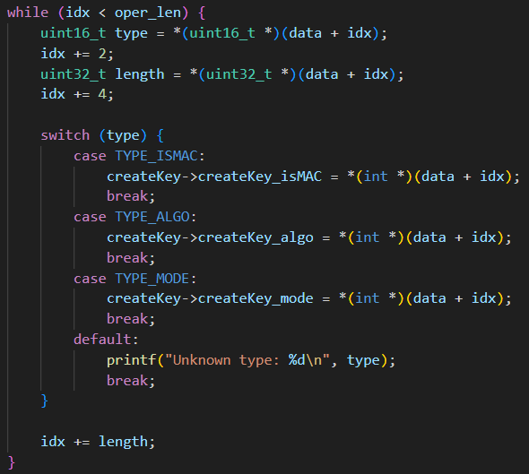
4. 프로젝트 과제 구현
[server:mq_recv()]
Figure 6. mq_recv()

Slide 14
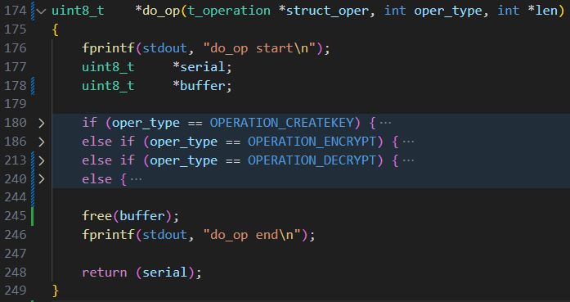
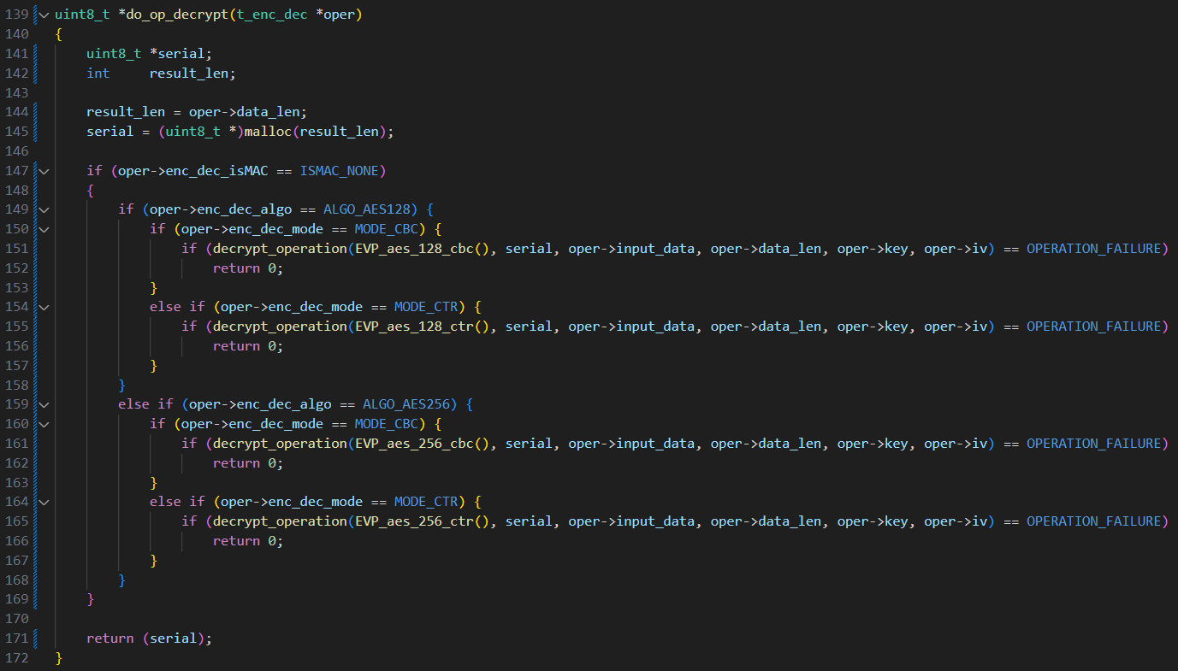
4. 프로젝트 과제 구현
[server:do_op()]
Figure 7. do_op()

Slide 15
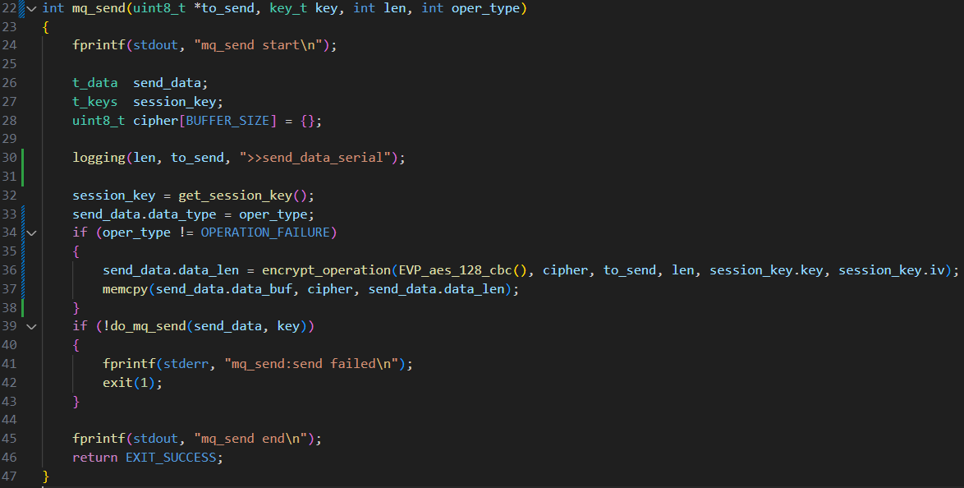
4. 프로젝트 과제 구현
[server:mq_send()]
Figure 8. mq_send()

Slide 16
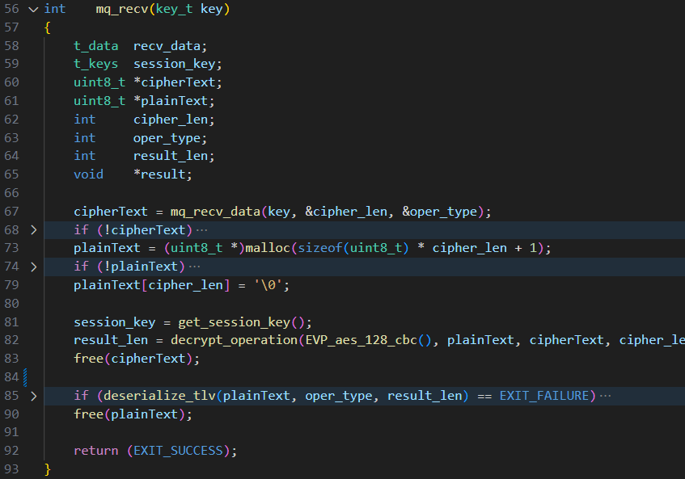
4. 프로젝트 과제 구현
[client:mq_recv()]
Figure 9. mq_recv()

Slide 17
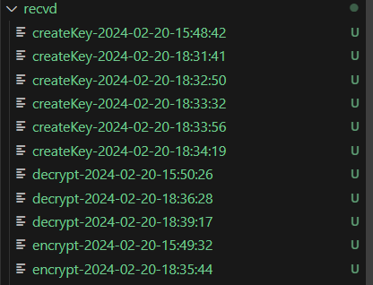
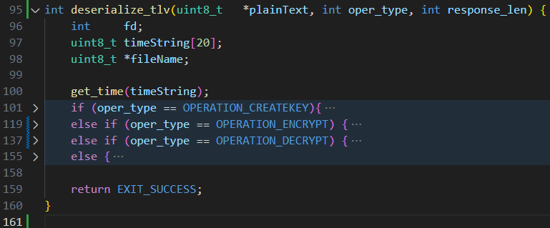
4. 프로젝트 과제 구현
[client:deserialize()]
Figure 10. deserialize

Slide 18
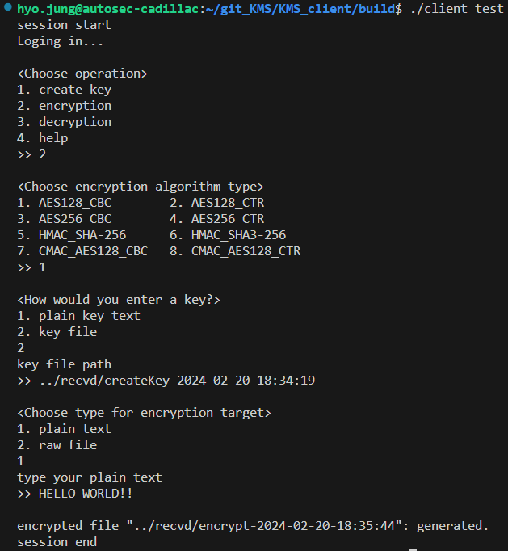
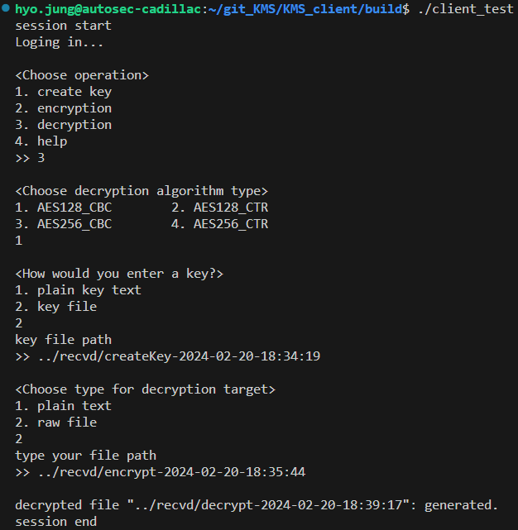
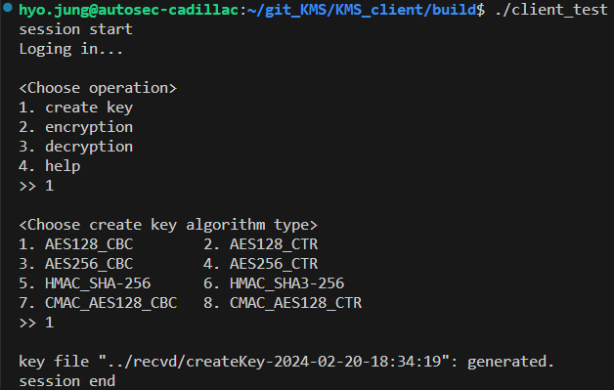
5. 프로젝트 과제 테스트
[테스트 예시]
Figure 11. create key test
Figure 12. encrypt text test
Figure 13. decrypt file test
Figure 14. decryption result

Slide 19
6. 취약점
[취약점 분석]
통신 키 발급 요청에 대한 재전송 공격 가능성 존재. (Replay Attack)
개발 기간 이슈로 인한 MAC 검증 구현 실패로 인해 Active한MITM(man-in-the-middle) Attach의 가능성 존재. (payload 조작 등)
MQ msgget() 실행 시 접근 권한 설정 이슈로 Passive한 MITM Attack의 가능성 존재. (payload leak)
Secure storage의 부재로 인한 역공학 노출 위험. hard-coded key의 유출 가능성이 존재함.
개발 기간 이슈로 인해 output file에 대한 암/복호화 기능을 추가하지 못함. -> data leak의 가능성 존재 및 KMS의 기능 상실 우려.
Figure 1. simple KMS diagram

Slide 20
7. 결론
요구사항 분석부터 설계, 구현, 테스트까지 완벽하진 않았지만 실제 개발 과정에 대한 간접적인 경험을 함.
개발 과제 설계를 반복적으로 그려보며, 부족했던 개발 관련 능력을 키울 수 있었음.
C언어를 이용해 low level의 직렬 통신을 구현하며, little/big endian을 코드로 적용해볼 수 있는 기회였음.
Message Queue라는 IPC에 대해 이해하고, 이를 이용한 server-client 통신 구현을 할 수 있었음.
이론으로만 배웠던 다양한 암/복호화 알고리즘을 실제로 적용 및 구현해볼 수 있었음.
JIRA, Collab 등 현업에서 이용하는 이슈관리 및 문서관리 툴을 사용해볼 수 있는 좋은 경험이었음.
Doxygen을 이용해 코드 문서화를 할 수 있는 기술을 익힘. 실제로 적용을 해보기엔 시간이 많이 부족했지만, 앞으로 유용하게 사용할 수 있을 것이라는 확신이 생김.
CMake, Makefile 등 컴파일 및 링킹 관리 기술을 새롭게 배우고, 사용해볼 수 있는 기회였음.
KMIP, PKCS#11 등 여러 암호화 서비스 관련 프로토콜에 대하여 깊게 이해할 수 있었고, 이를 조금이나마 적용해볼 수 있는 기회였음.

